Slide 1
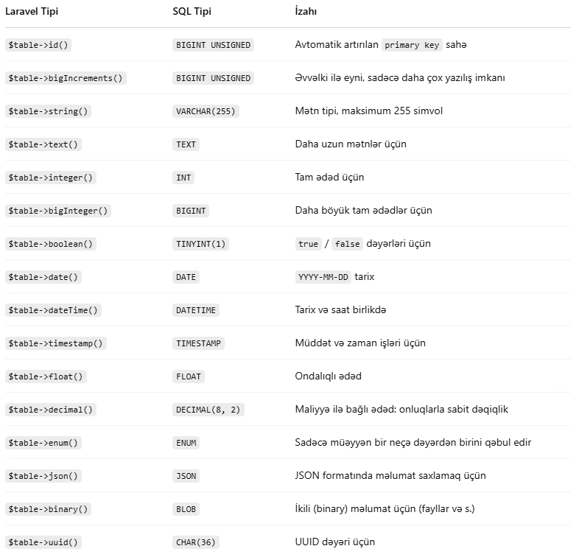
Laravel-də migration faylında $table-> yazdıqdan sonra istifadə etdiyimiz sütun tipləri (data types) verilənlər bazasında hansı növ məlumatların saxlanılacağını müəyyən edir. Aşağıda Laravel-də ən çox istifadə olunan sütun tiplərini, onların nə iş gördüyünüs və bəzi kombinasiya imkanlarını ətraflı şəkildə izah edək.

Slide 2

Data Type-lar ilə kombinasiyalar (modifikatorlar)
Laravel-in migration sistemində sütunlara əlavə xüsusiyyətlər vermək üçün zəncirvari modifikatorlar əlavə edilir. Məsələn:
Bu, deməkdir ki:
email sütunu string olacaq
Bənzər dəyəri təkrarlaya bilməz (unique)
Boş qala bilər (nullable)

Slide 3
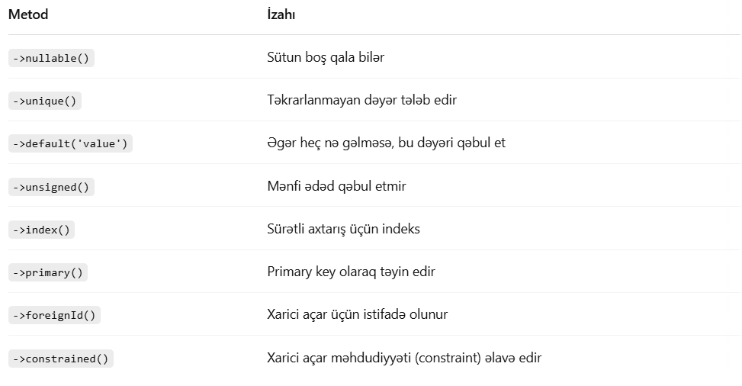
Ən məşhur modifikatorlar:

Slide 4
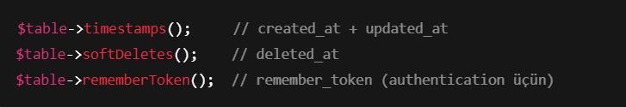
BONUS: Laravel-də Table Helper-lər
Laravel bu helper-lərlə migration-ları sadələşdirir:

Slide 5
.

